Slide 1
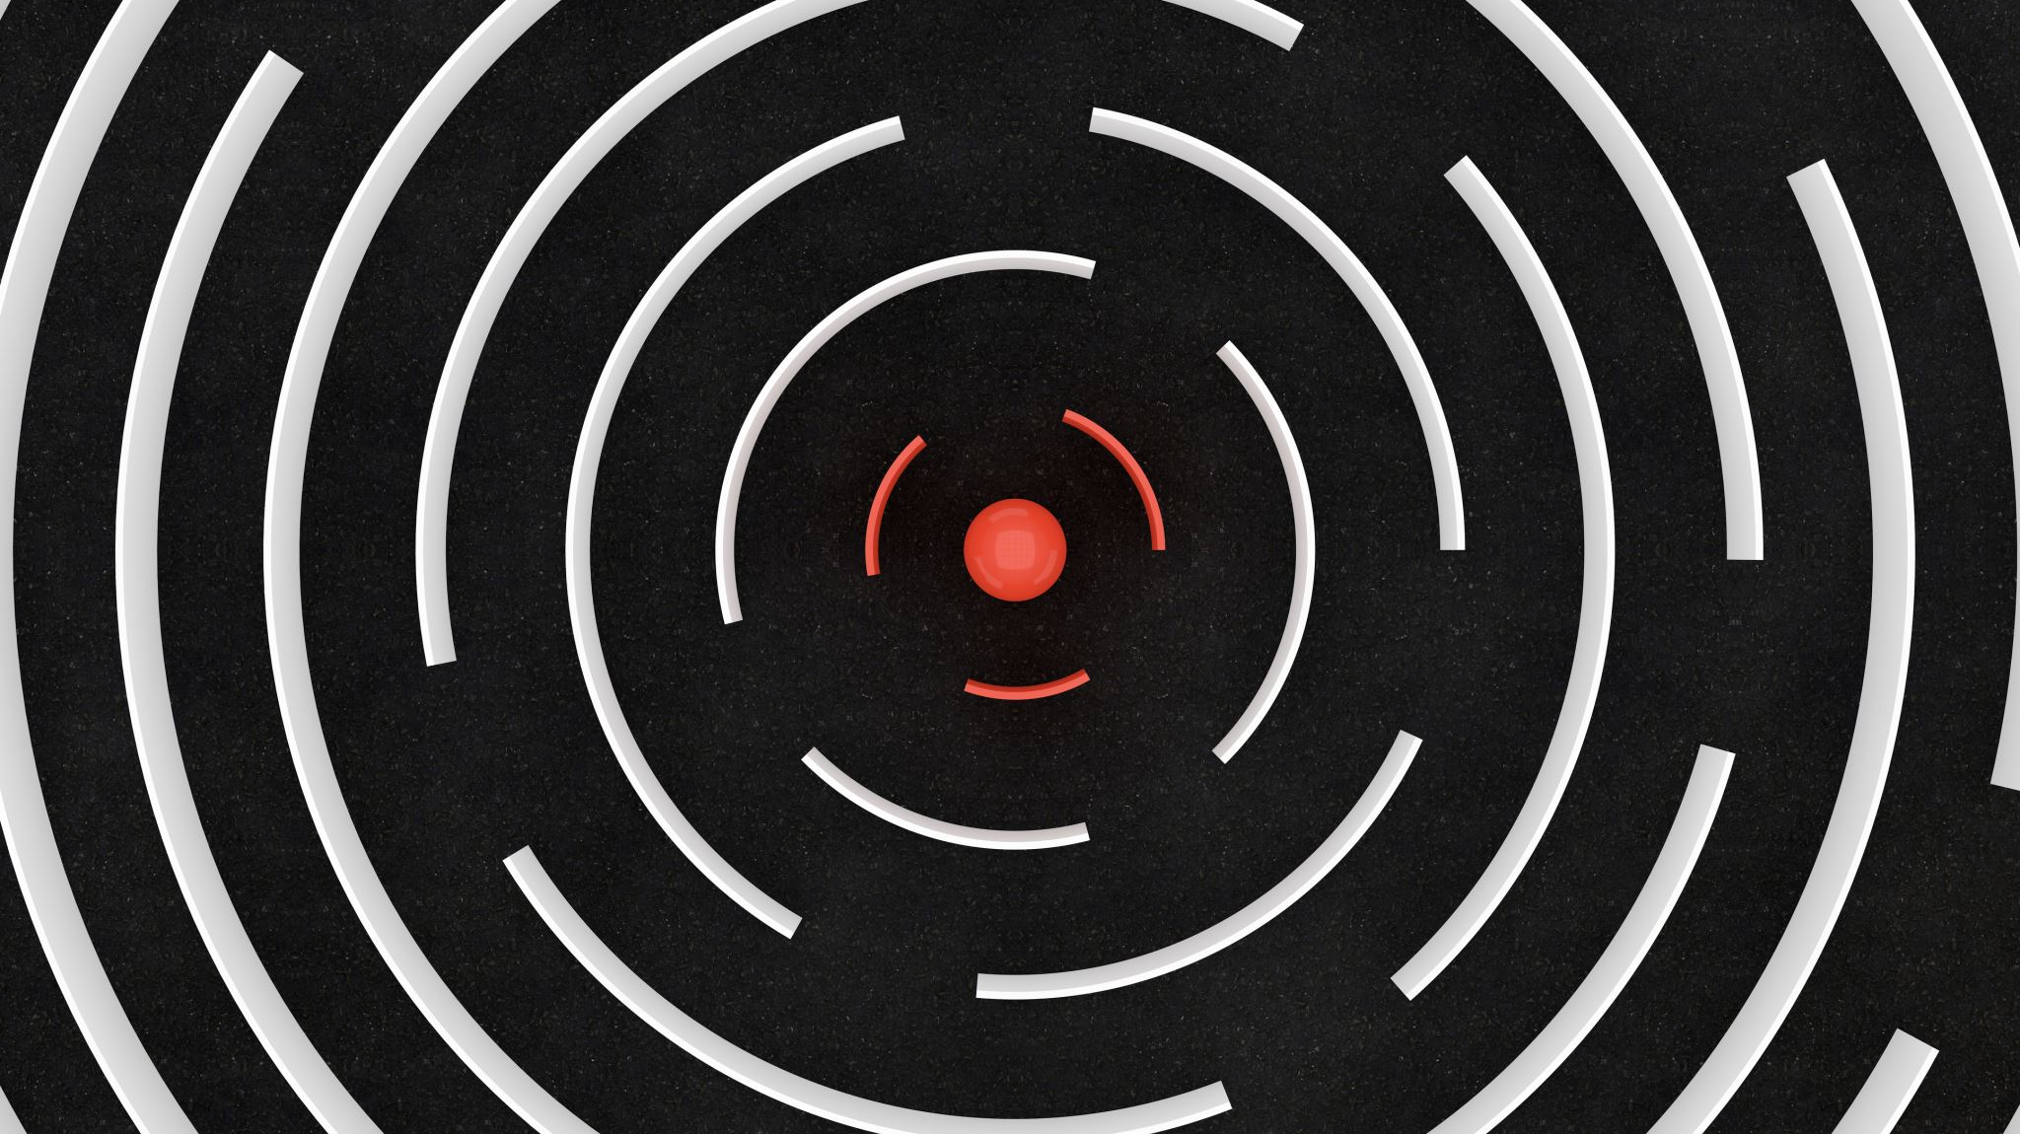
Perception
Perception
Top down og bottom up: Optiske illusioner
Automatiserede og kontrollerede processer: Stroop-effekten
Ames Room
- Begrebslisten

Slide 2
Perception
Perception handler om, hvordan vi opfatter og fortolker det, som vi sanser. Virkeligheden er en konstruktion af vores perception.
Den måde, vi opfatter tingene på, er både påvirket af de stimuli, vi får fra vores omverden, sanser og fra tingene selv (bottom up-processer) – og de erfaringer, behov, forventninger og den viden vi har organiseret i kognitive skemaer (top down-processer)
Det betyder, at vi ikke altid opfatter og forstår tingene korrekt

Slide 3
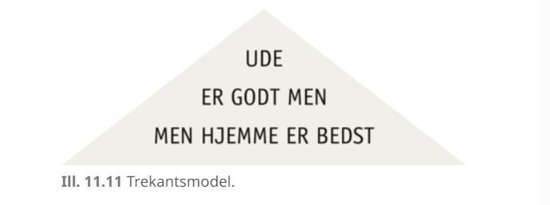
Her sætter vi vores lid til top down-processerne; medfører at vi nemt overser noget ved at tro, at tingene er, som de plejer

Slide 4
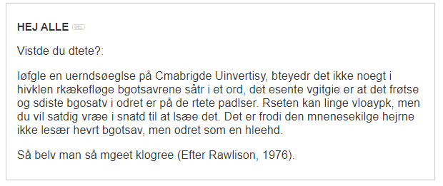
Top down-proces – Et eksempel

Slide 5
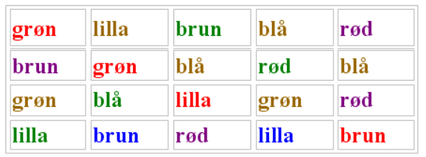
Automatiserede og kontrollerede processer: Stroop-effekten
Runde 1: Sig den farve, som ordet er skrevet med (ikke den farve ordene betyder)
Runde 2: Læs den farve, som ordet refererer til.

Slide 6
Automatiserede og kontrollerede processer: Stroop-effekten
Hvad skete der? Hvad er resultatet et udtryk for?
Hvorfor er det sværere at sige farven, som ordet er skrevet med?
Eksperimentet udfordrer vores selektive opmærksomhed grundet uoverensstemmelsen.
Tvinges til at bruge kontrollerede processer og bottom up-processer til afkodning af informationerne.
Læsning = automatiseret proces, hvorimod der kræves en mere kontrolleret proces for at sige navnet på farven.
Svært at slukke en automatiseret proces, fordi det sker ikke-bevidst og uden at ville det.

Slide 7
I får nogle billeder, som sætter jeres perception på overarbejde.
Kan I blive enige om hvad I ser?
Anvender I overvejende top down eller bottom-up processen?

Slide 8

Top down- eller bottom up-proces?
Top down spiller en stor rolle, fordi fortolkningen afhænger af tidligere erfaringer og forventninger.

Slide 9
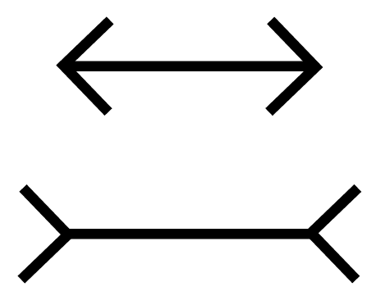
Top down- eller bottom up-proces?
Bottom up-processen (det sensoriske input) siger, at linjerne er ens, men top down-processens (din hjernes) fortolkning snyder os.
Vores perception påvirkes af forventninger om, hvordan linjer og vinkler normalt repræsenterer afstand.

Slide 10
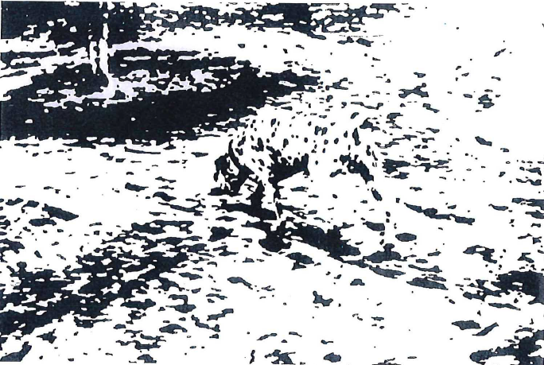
Top down- eller bottom up-proces?
Når man først ser billedet, virker det som tilfældige sorte pletter på en hvid baggrund (bottom-up giver os kun rå visuelle data).
For at genkende hunden skal hjernen bruge sin viden om hunde til at organisere pletterne til en meningsfuld figur = top down.

Slide 11
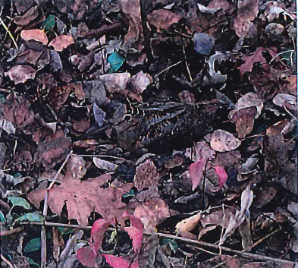
Top down- eller bottom up-proces?
Bearbejdning af sanseindtryk (visuelle data), hvorefter vi gradvist opdager fuglen – uden at vores viden om solsorte nødvendigvis hjælper os med det samme.
Vi skal finde fuglen ud fra sanseinformation, ikke forventninger = bottom up.

Slide 12
Ames room illusion
Vi ser to videoer, som omhandler ”Ames room illusion”
Mens vi ser videoen:
Hvad er Ames room illusion, og hvordan fungerer det?
Hvordan hænger det sammen med vores viden om kognitive skemaer (herunder assimilation og akkomodation)?
https://www.youtube.com/watch?v=Ttd0YjXF0no&ab_channel=SteveMould
https://www.youtube.com/watch?v=gJhyu6nlGt8&ab_channel=ScientificAmerican
https://www.dailymotion.com/video/x2mxkr9

Slide 13
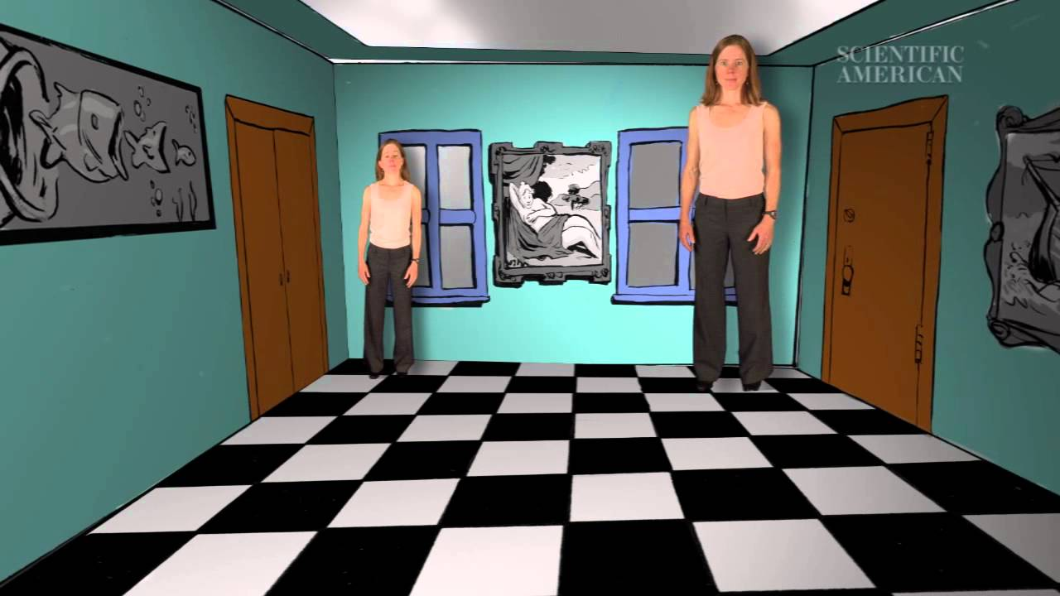
Ames room illusion
Eksperimentet ”Ames rum” er et eksempel på, at vi under givne omstændigheder ikke kan navigere efter vores kognitive skemaer, og derfor gennem assimilationsprocessen oplever verden anderledes end den er.

Slide 14

Objektperception
Vi kategoriserer vores omverden → benytter kategorier og prototyper af objekterne.
Vi fokuserer på ligheden og ser bort fra forskellene
Nogle af objekterne i en kategori får status som prototyper: Et ”bedre” billede på den overordnede kategori

Slide 15
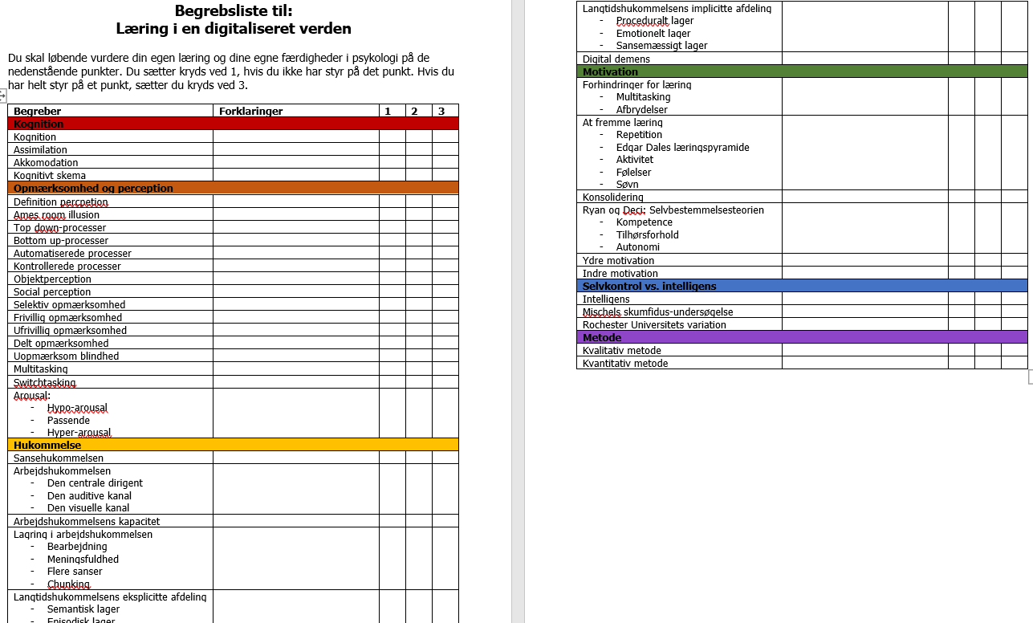
Begrebslisten

